Slide 1
Git
Schulung mit Viktor Reichert

Slide 2
Kennenlernen
Wer bin ich?
Meine Aufgabe in der Firma…
Meine Vorerfahrungen mit git…
Meine Lieblings-IDE ist…
Meine Lieblings-Outdoor-Aktivität…

Slide 3
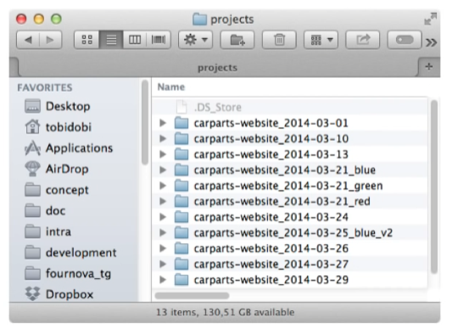
Wozu git?
Fragestellung: Wie können wir an verschiedenen Rechnern an einem gemeinsamen Projekt arbeiten?
E-Mail?
Live-Editing-Programme (wie Google Docs)?
Geteilter Ordner oder Server?
Jede dieser Lösungen hat valide Anwendungsfälle.

Slide 4
Ziele eines Versionsverwaltungssystems / version control system (VCS)
Speicherung, Einsicht und Wiederherstellung von verschiedenen Projektversionen. (Wie viele Projektversionen?)
Für Übersicht sorgen.
Nachverfolgbarkeit (Wer erstellte welche Änderung?) mit Begründung
Identitätskontrolle (der Autorenschaft von Versionen)
Sicherheit (Zugang gegenüber Dritten sichern)
Paralleles Arbeiten erlauben
Einzelnes Arbeiten erlauben (ungestört)
Offline Arbeiten ermöglichen (Unabhängigkeit vom Internet)
Umgang mit Speicherplatz klein halten
Zwischenspeichern von Versionen, an denen später gearbeitet werden soll
Grüne Wiesen
Teamgrößenunabhängigkeit
Kein Verlust von Dateien
Differenz zwischen zwei Projektversion ansehen
Wartungsfähig bleiben
CI/CD
Ständige Verfügbarkeit
Aufteilung der Projektes in Unterprojekte
Mergen von Änderungen

Slide 5






Git - Grundkonzepte
Git erfüllt viele der Ziele sehr gut. Git ist ein Versionsverwaltungssystem
Git ist dezentral und kann lokal ohne Internetanbindung genutzt werden.
In einem Repository werden alle Versionen des Projektes gespeichert.
Dieses Repository liegt bei jedem lokal vor (und wird meist auf einem Server gespiegelt). D.h. jeder hat alle Projektversionen vorliegen!
Prinzipiell kann alles Versioniert werden.
Git eignet sich am besten für Quelltexte. Weniger gut für binäre Dateien.

Slide 6
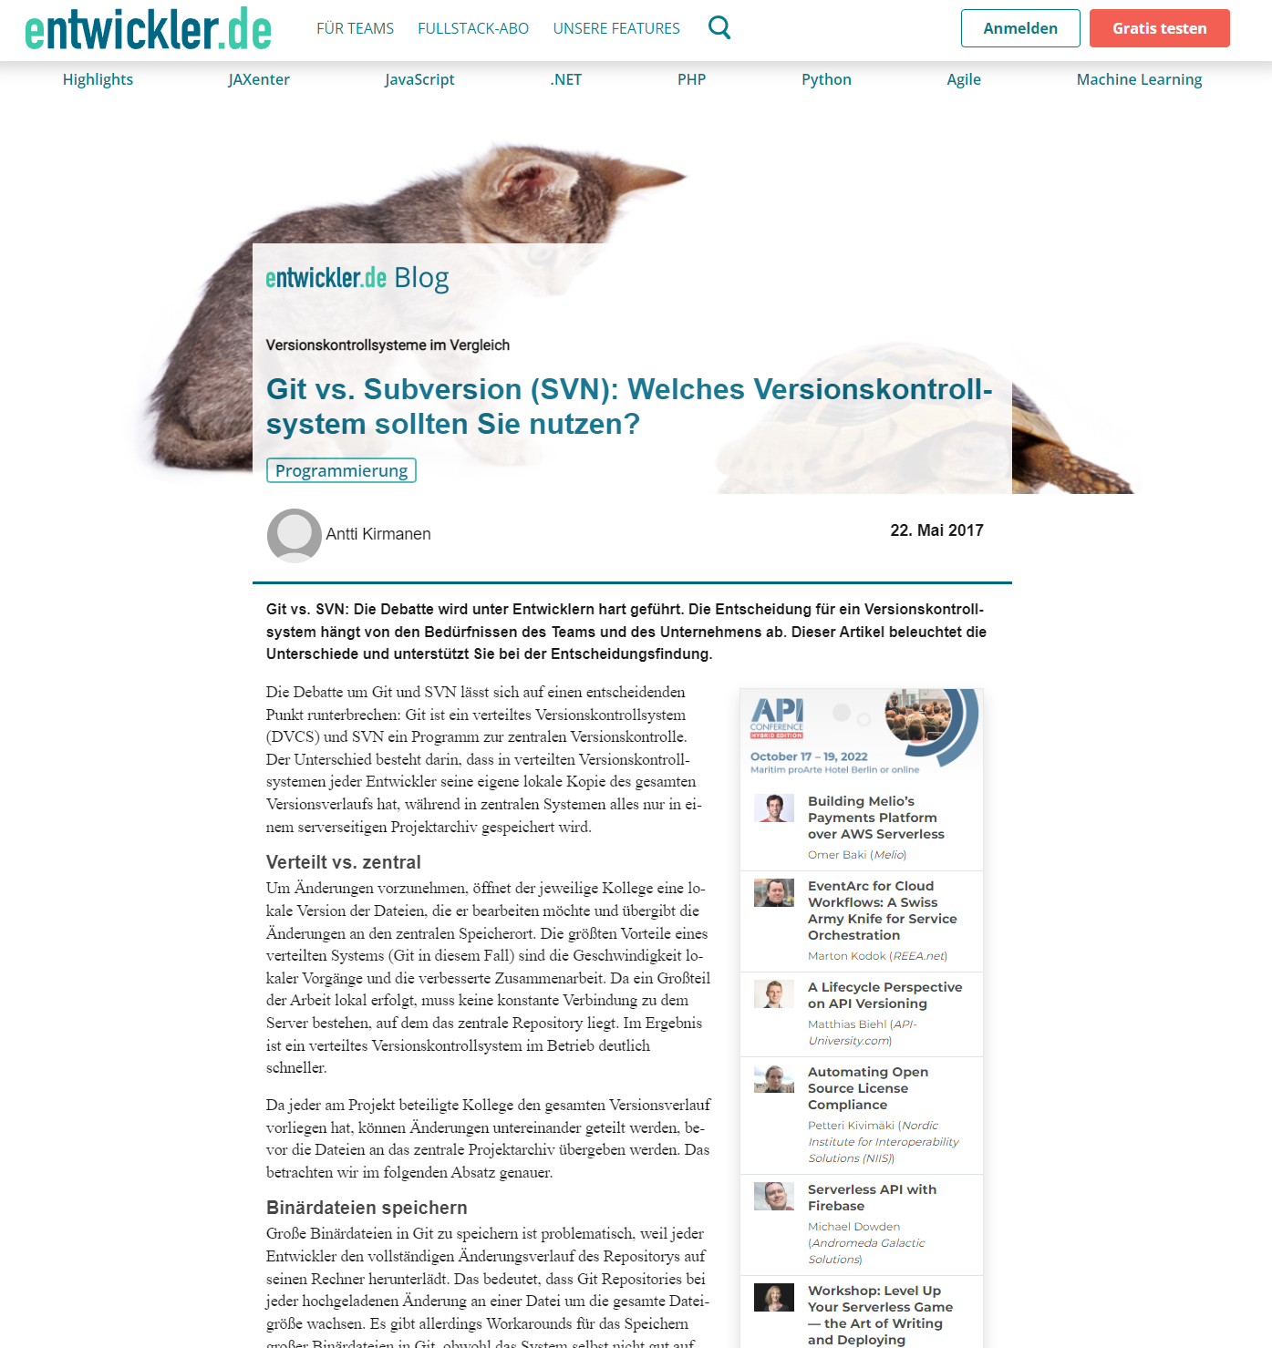
Git vs. SVN
SVN ist zentral. Alle Projektversionen liegen nur in einem Zentralen Repository vor.
Das macht SVN langsam und Entwickler sind nicht autonom.
Wenn der SVN-Server abraucht, sollte besser ein Backup vorhanden sein. Bei Git liegt bei Jedem Entwickler ein Backup vor.
SVN kann platzsparender große Binärdateien speichern.
Git ist vergleichsweise einfach zu lernen.
Branching (erstellen neuer Projektversionen) ist bei SVN tricky, bei git sehr einfach.
Link zu einem Vergleichendem Artikel: https://entwickler.de/programmierung/git-vs-subversion-svn-welches-versionskontrollsystem-sollten-sie-nutzen

Slide 7



Git verstehen
Verstehe die Struktur von Git
Working Tree
Index
Repository
Verstehe, was git tut:
Commit erstellen
Commit referenzieren und Referenzen ändern
Commits zusammenlegen
Working Tree
Index / Staging Area
Local Repository
13ff
3de0
A
A
B

Slide 8

Git Reposity anlegen
Öffne eine Console, navigiere zu dem Ordner deines Projektes und nutze den Befehl git init <repository-name>, um ein neues Repository anzulegen.
Der angelegte Ordner wird dann von git überwacht.
In diesem Ordner befindet sich ein versteckter .git Ordner, den git für die Versionsverwaltung und -speicherung verwendet.

Slide 9
Am Anfang ist alles leer
Working Tree
Index / Staging Area
Repository

Slide 10
Erstelle eine erste Datei
Working Tree
Index / Staging Area
Repository
A

Slide 11

Füge die Datei dem Index hinzu
Working Tree
Index / Staging Area
Repository
A
git add A
A
A

Slide 12

Mache einen Snapshot vom Index
Working Tree
Index / Staging Area
Repository
A
git commit
-m „add A“
A
A
13ff
A

Slide 13
Erstelle eine weitere Datei
Working Tree
Index / Staging Area
Repository
A
A
A
13ff
A
B

Slide 14
Füge sie dem Index hinzu
Working Tree
Index / Staging Area
Repository
A
B
git add B
A
A
13ff
A
B
B

Slide 15
Mache einen Snapshot vom Index
Working Tree
Index / Staging Area
Repository
A
B
git commit
-m „Add B“
A
A
13ff
3de0
A
A
B
B
B

Slide 16
Und nun…
Working Tree
Index / Staging Area
Repository
A
B
A
A
13ff
3de0
A
A
B
B
B

Slide 17

Stelle alten Zustand wieder her
Working Tree
Index / Staging Area
Repository
A
B
A
A
git checkout 13ff
13ff
3de0
A
A
B

Slide 18
Verstehe die Struktur von git
Working Tree
Index / Staging Area
Repository
A
B
A
A
13ff
3de0
A
A
C
B
D

Slide 19
Verstehe die Struktur von git
Working Tree
Index / Staging Area
Repository
A
B
C
git add C
A
A
13ff
3de0
A
A
C
C
B
D

Slide 20
Verstehe die Struktur von git
Working Tree
Index / Staging Area
Repository
A
B
C
git commit
-m „Add C“
A
A
13ff
3de0
A
A
C
C
B
D
ea8a
A
C

Slide 21
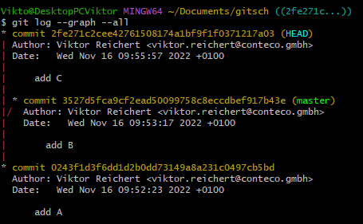
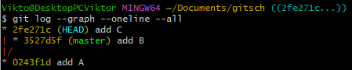
Struktur der Commits
Jeder Commit hat eine Referenz zu seinem Parent.
Konsole: git log --all --graph [--oneline]
add B
add C
3de0
ea8a
A
A
B
C
13ff
add A
A
13ff besitzt zwei Kinder
(von denen es nichts weiß…)

Slide 22
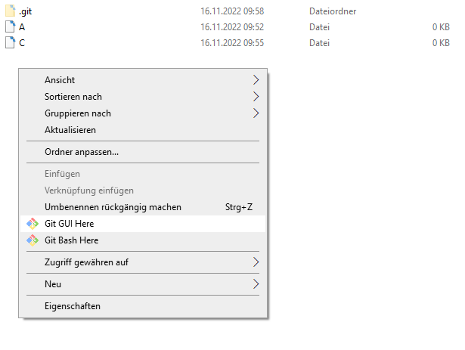
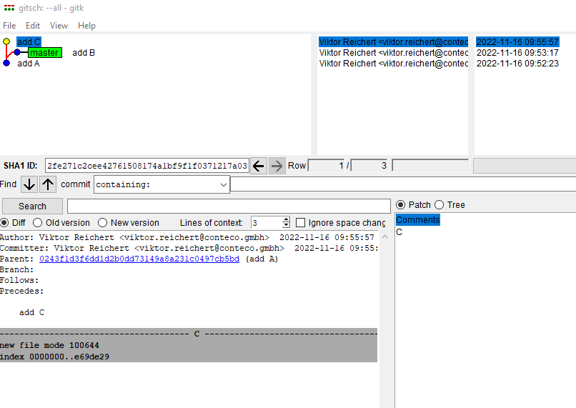
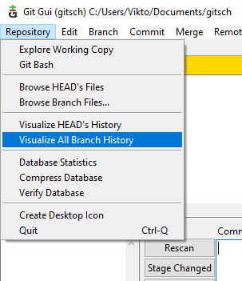
Struktur der Commits (Git GUI)

Slide 23
Hauptbegriffe und Befehle
Begriff | Bedeutung
Working Tree | Der lokale Ordner, mit den tatsächlichen Dateien und Ordnern, die wir bearbeiten können und im Explorer sehen.
Repository | Speicherort für alle Projektversionen (.git Ordner im Verzeichnis)
Index / Staging Area | Hier wird dargestellt, wie der nächste Commit des Projektes aussehen wird.
Commit | Snapshot des Projektes.
Befehl | Bedeutung
git status | Zeigt an, auf welchem Commit/Branch man arbeitet. Zeigt an, welche Dateien sich im Working Tree, Index und aktuellen Commit sich voneinander unterscheiden.
git add <Dateiname> | Fügt eine Datei bzw. die Änderungen einer Datei im Working Tree dem Index hinzu.
git commit -m „<Nachricht>“ | Erstellt einen Commit, der den Zustands des Projektes wie es im Index vorliegt sichert.
git checkout <commit> | Lade den Projektzustand eines Vorgegebenen Commits in den Working Tree.
git checkout --force <commit> | Wie git checkout, jedoch wird genau der vorgegebene Zustand wiederhergestellt. ACHTUNG: Nicht gesicherte Dateien gehen verloren!
git log --all --oneline --graph | Zeigt die Commits in einer Baumstruktur an.

Slide 24
Übungsblock 1
Aufgaben:
Neues Repository anlegen.
Dateien erstellen, bearbeiten und dem Index hinzufügen.
Mindestens zwei Commits erstellen.
Den Zustand eines alten Commits wiederherstellen.
Von diesem aus neue Commits erstellen.
Untersuche Strucktur der Commits mit git log --all --graph --oneline
Passiert es dir, dass Commits plötzlich nicht mehr sichtbar sind?
Warum gibt es den Zwischenschritt der Staging-Area? Warum nicht direkt speichern?
Nutze git help <befehl> oder git <befehl> -h um mehr informationen zu den Befehlen zu erhalten.

Slide 25
Notepad++ statt VIM
$ git config --global core.editor "'C:/Program Files/Notepad++/notepad++.exe' -multiInst -notabbar -nosession -noPlugin"

Slide 26
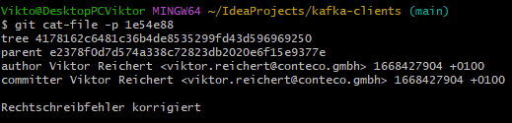
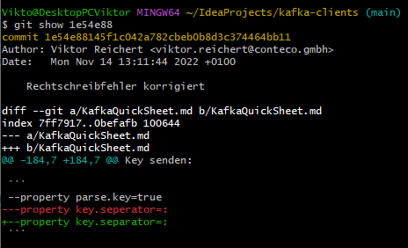
Was ist ein commit?
Mit git cat-file -p <hash> lässt sich der Inhalt jedes Objekts im Repo anzeigen.
A
B
Shnapshot eines Zustandes des Projektverzeichnisses
SHA-256-Hash
Date (des Commits)
Committer (Wer hat die Änderungen zugelassen?)
Author (Wer hat den Inhalt die Änderungen erstellt?)
Message (Beschreibt, was sich geändert hat)
Objekt (Referenz zum obersten Tree)
Parent (Commit, auf dem dieser Aufbaut; letzte Position des Heads)
Mit git show <hash> lassen sich Objekte im Repo anzeigen und werden um einige Informationen angereichert. Beim Commit z.B. der Diff zum vorherigen Commit.

Slide 27
Was speichert Git?
Es gibt drei Hauptarten von Objekten in git:
Blobs (Dateien mit Inhalt)
Trees (Bildet Ordnerstrukturen ab. Hat Referenzen zu Blobs und Trees)
Commits (Wird bei einem Commit erstellt, hat verschiedene Metainfos und Referenz zu einem Tree)
Annotatet Tags
Alle Objekte sind im .git/objects Ordner gespeichert.
Commit
Tree
A
git commit
Blob
C
Blob

Slide 28
Wie ist git strukturiert?
Git speichert bei jeder Änderung ein Objekt komplett neu.
Wenn sich nichts verändert, wird auch nichts neues gespeichert, sondern einfach erneut referenziert.
Commit: Add A
Tree
Blob: A v1
Commit: Add B
Tree
Blob: B v1
Commit: Change A
Tree
Blob: A v2

Slide 29
Hauptbegriffe und Befehle
Begriff | Bedeutung
Commit | Snapshot des Projektes.
Tree | Äquivalent zum Ordner im git-Universum.
Blob | Äquivalent zur Datei im git-Universium.
Objekt | Überbegriff für Annotated Tags, Commit, Trees und Blobs, die im Repository gespeichert sind.
Befehl | Bedeutung
git show [<object>…] | Zeigt diverse Informationen zu einem Objekt an.
git cat-file -p <object> | Zeigt den Inhalt eines Objekts.
git cat-file -t <object> | Zeigt den Typ eines Objekts.

Slide 30
Übungsblock 2
Untersuche mit den git show und git cat-file, auf welche Objekte ein Commit referenziert.
Führe diese Untersuchung für die referenzierten Objekte weiter.
Welche Objekte lassen sich direkt oder indirekt über „Commit: Add B“ referenzieren?
Commit: Add A
Tree
Blob: A v1
Commit: Add B
Tree
Blob: B v1
Commit: Change A
Tree
Blob: A v2

Slide 31
Referenzen
Die Commits in git werden auf verschiedene Arten referenziert (und so ansteuerbar gemacht, sodass man sie z.B. mit git log --all sehen kann).
HEAD
Branch
Tag
Wir werden sehen, dass viele Funktionalitäten von git durch geschicktes Ändern der Referenzen von statten gehen (und diese auch auf diese Weise rückgängig gemacht werden können).

Slide 32
HEAD
Die HEAD Referenz sagt aus:
Welcher Commit bildet die Basis für den Working Tree.
Welcher Commit, wird der nächste Parent.
HEAD kann direkt Commits Referenzieren (detached head state) oder Branches.
7701c
7701c
abc10
HEAD
git commit
36bc2
36bc2
HEAD
HEAD

Slide 33
Branch
Aus technischer Sicht, ist ein Branch ein Pointer auf einen Commit.
Oft wird jedoch mit Branch die Folge von Commits bezeichnet, die eine parallele Projektversion darstellen. („Ich arbeite auf dem Branch fixing_bugs“)
Wenn ein Branch von HEAD referenziert wird und es wird commitet, so ändert sich die Referenz des Branches auf den neuen Commit.
hb356
ab001
hb356
HEAD
feature
master
master
git commit
36bc2
36bc2
HEAD
feature
HEAD
feature

Slide 34

Branch erstellen
Branch erstellen: git branch <new-branch-name> [<position>]
Wenn keine Position angegben ist, wird HEAD verwendet.
hb356
feature
hb356
HEAD
master
HEAD
master
36bc2
git branch feature
36bc2

Slide 35
Branch erstellen
Branch erstellen und auf diesen sofort wechseln: git checkout –b <new-branch-name> [<position>] oder git switch –c <new-branche-name> [<position>]
Wenn keine Position angegben ist, wird HEAD verwendet.
hb356
HEAD
feature
hb356
HEAD
master
HEAD
master
36bc2
git checkout –b feature
git switch -c feature
36bc2

Slide 36
Schnellerer Zugriff auf Parents
Mit HEAD^ oder HEAD~1 wird der Parent vom Head referenziert
Mit master^^ oder master~2 wird der Parent vom Parent vom aktuellen master-commit referenziert.
Mit 12ebd^^^ oder 12ebd~3 wird der Parent vom Parent vom Parent vom Commit 12ebd… referenziert.
Merke: Jedes ^ („Dach“) entspricht einem Elternhaus, in das man zurückgeht.
Merke: Das ~-Symbol sieht aus wie eine Wurzel. Wir gehen im Stammbaum entsprechend viele Schritte Richtung Wurzel.

Slide 37
Detached HEAD
Wenn der Head direkt einen Commit referenziert und keinen Branch, so befindet man sich im „detached HEAD state“.
Es können weiterhin Commits durchgeführt werden.
Wenn der Head diese jedoch verlässt, so vergisst Git, dass diese existieren.
Wird git switch verwendet (statt git checkout), kann nicht versehentlich in den detached HEAD State gegangen werden.
Ein nicht referenzierter Commit wird von git Befehlen wie git log nicht angezeigt. Er ist „vergessen“.
7701c
7701c
HEAD
HEAD
git commit
git checkout master
36bc2
36bc2
36bc2
master
master
HEAD
master
HEAD
HEAD

Slide 38
Tags
Tags referenzieren dauerhaft einen Commit (oder anderes Objekt). Sie werden oft für Versionsnummern verwendet.
Neuen Tag anlegen: git tag <tagname>
Tag löschen: git tag -d <tagname>
Tag mit Nachricht (Annotated Tag):git tag –m <msg> <tagname>
Tags auflisten mit : git tag –l [-n9]
Einzelnen Tag zeigen: git show <tagname>

Slide 39
Referenzen umsetzen
Mit git reset --hard [<commit>] wird der mit HEAD referenzierte Branch auf einen commit gesetzt. Auch der Index und der Working Tree werden auf diesen commit gesetzt.
Ausgewählte Liste der Optionen:
--hard: Referenz + Index/Staging Area + Working Tree
--mixed: Referenz + Index /Staging Area (default)
--soft: Referenz
Mit diesem Befehlt können viele Operationen rückgängig gemacht werden, indem die alten, „vergessenen“ Commits angesteuert werden.

Slide 40
Nicht auf den Branch ausgecheckt, sondern auf dem Commit und commitet - was tun?
Ziel: Branchpointer an die richtige Stelle verschieben.
7701c
7701c
here
7701c
here
7701c
here
7701c
HEAD
HEAD
HEAD
master
HEAD
master
HEAD
36bc2
36bc2
36bc2
36bc2
36bc2
master
master
master
HEAD
master
HEAD
1. git tag here
2. git switch master
3. git reset --hard here
4. git tag -d here

Slide 41
Working Tree
Index / Staging Area
Working Tree
Index / Staging Area
A
A
A
A
B
B
git reset
--hard
7de0
7de0
7de0
A
A
master
HEAD
B
B
13ff
13ff
A
master
HEAD
A
master
HEAD

Slide 42
Working Tree
Index / Staging Area
Working Tree
Index / Staging Area
A
A
A
A
B
git reset
--mixed
7de0
7de0
7de0
A
A
master
HEAD
B
B
13ff
13ff
A
master
HEAD
A
master
HEAD

Slide 43
Working Tree
Index / Staging Area
Working Tree
Index / Staging Area
A
A
A
A
git reset
--soft
13ff
7de0
7de0
A
A
master
HEAD
B
B
13ff
13ff
A
master
HEAD
A
master
HEAD

Slide 44
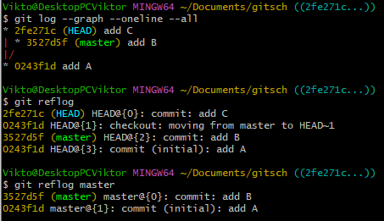
Reflog - Logging der Referenzen
Mit git reflog <ref> kann angezeigt werden, an welchen Commits ein Commit in der Vergangenheit gehangen hat und warum.
Dies kann nützlich sein, um verlorene Commits wiederzufinden oder Befehle rückgängig zu machen.
Die Notation <ref>@{n} kann genutzt werden, um auf die im reflog dokumentierten Commits zuzugreifen.
<ref>@{0} ist immer die aktuelle Position der Referenz.

Slide 45
Commit „bearbeiten“
Mit git commit --amend wird HEAD~1 als parent verwendet (statt HEAD, wie üblich)
Man kann sagen, dass somit wird der aktuelle Commit ersetzt bzw. geändert (engl: „amend“) wird.
Dieses „Bearbeiten“ funktioniert nur mit einem Commit ohne Kinder. Denn Kinder behalten ihre Referenz zum ursprünglichen Commit.
fb356
fb356
7701c
master
HEAD
master
HEAD
master
HEAD
git commit
--amend
36bc2
36bc2

Slide 46
Hauptbegriffe und Befehle
Begriff | Bedeutung
HEAD | Referenziert den aktuell im Working Tree ausgecheckten Commit bzw. Branch.
Branch | Technisch: Eine Referenz auf einen Commit. Diese Referenz wandert bei Commits mit und zeigt so an, wo der aktuelle Arbeitsstand ist. Umgangssprachlich auch: Bezeichnung einer parallel laufenden Projektversion
Tag | Statische Referenz auf einen Commit oder anderes Objekt.
Annotated Tag | Tag mit Signatur und/oder Nachricht
detached HEAD state | Tritt ein, wenn der HEAD einen Commit und keinen Branch referenziert. ACHTUNG: commits, die in diesem Zustand entstehen sind nicht referenziert und können bei einem Wechsel zu einem anderen Commit verschwinden.

Slide 47
Hauptbegriffe und Befehle
Befehl | Bedeutung
git branch | Zeigt Liste alle Branches an.
git brach <branchname> [<start-point>] | Lege eine Branch an. Wenn keine start-point angegeben ist, wird HEAD verwendet. ACHTUNG: Dein HEAD hat noch nicht auf den Branch gewechselt! Um auf den Branch zu wechseln führe danach git checkout <branchname> aus.
git branch -d <branchname> | Lösche einen Branch
git branch -D <branchname> | Lösche einen Branch, auch wenn der Commit noch nirgends hineingemerged wurde.
git switch <branch> | Wechsle auf einen Branch, wie bei git checkout.
git switch -c <new-branch> [<position>] oder git checkout -b <new-branch> [<position>] | Erstelle einen neuen Branch und wechsle auch auf diesen. Wenn <position> nicht angegeben ist, wird die HEAD-Position verwendet.
git commit --amend | Ersetzt den aktuellen commit durch einen neuen.

Slide 48
Befehl | Bedeutung
git reset [--soft|--mixed|--hard] [<position>] | Setzt den aktuellen Branch (auf den HEAD zeigt) auf die angegebene Position (wenn keine angegeben wurde, auf die Position von HEAD). --soft setzt nur den Branch um, --mixed passt zusätzlich den Index an an die neue Position an und --hard passt zusätzlich den Working Tree an die neue Position an (ACHTUNG: nicht gespeicherte Daten können dabei verloren gehen).
git tag | Zeigt Liste alle Tags an.
git tag -n9 | Zeige Liste aller Tags an und die jeweilige Commitmessage oder, wenn vorhanden, die annotierte Nachricht des Tags.
git tag <name> | Erstelle einen Tag.
git tag -m <msg> <name> | Erstelle einen Annotierten Tag mit einer Nachricht.
git tag -d | Lösche einen Tag.
<commit-isch>^… | Parent vom Commit/Branch…
<commit-isch>~n | n-ter Parent vom Commit/Branch… . Ist n=0, so ist es der Commit/Branch... selbst.
git reflog <ref> | Gibt für einen Branch/HEAD zurück, an welchen Positionen diese in der Vergangenheit war.
<ref>@{n} | Commit, der vor n Einträgen im reflog von der von einem Branch/HEAD referenziert wurde.

Slide 49
Übungsblock 3
Wechsle zu einem früheren Commit und erstelle dort einem Branch.
Wechsle auf den neuen Branch.
Erstelle Commits.
Bearbeite einen Commit.
Nutze git log --graph --oneline --all um den Graphen anzeigen.
Wechsle in den detached HEAD state, führe commits durch und wechsle wieder auf einen Branch. Was ist der Inhalt der Warnung? Was schlägt sie vor zu tun?
Lege Tags namens „v1“ an.
Was passiert beim Aufruf git checkout v1 und git switch v1?

Slide 50
Zusammenführen von commits
Es gibt verschiedene Möglichkeiten verschiedene Commits zusammenzuführen:
git merge
git cherry-pick
git rebase

Slide 51

git merge
Der Befehlt git merge <commit>… führt die Dateien aus zwei (oder mehr) Commits zusammen. Es gibt hier zwei Möglichkeiten:
Fast-Forward-Merge
3-Way-Merge. Hier entsteht ein Mergecommit.
Ohne Konflikte
Mit Konflikten
Es wird immer in den HEAD hineingemergt.

Slide 52

Fast-Forward-Merge
Wenn HEAD ein Vorfahre vom Merging-Branch ist, wird einfach der Pointer geändert. Kein Mergecommit nötig.
ab001
feature
ab001
feature
HEAD
master
fb356
fb356
git merge
feature
36bc2
36bc2
HEAD
master
HEAD
master

Slide 53
Merge-Commit (3-Way-Merge)
Andernfalls wird ein Merge-commit erstellt.
Es wird der gemeinsame Vorfahre gesucht und die Unterschiede verglichen und (soweit möglich) automatisch zusammengeführt.
11ccc
master
HEAD
2. parent
ab001
ab001
feature
feature
1. parent
git merge
feature
fb356
7701c
fb356
7701c
master
HEAD
master
HEAD
36bc2
36bc2

Slide 54
Merging (ohne Konflikte)
Häufig gibt es keine Überschneidungen in den Änderungen.
Wenn es keine Konflikte gibt, wird der Mergecommit direkt angelegt.
master
HEAD
feature
git merge

Slide 55

Merge-Commit (mit Konflikt)
Wenn git nicht entscheiden kann, welche Version verwendet werden soll, kommt es zu einem Mergekonflikt, denn der Nutzer lösen muss.
master
HEAD
feature
git merge
Bear-beiten
git add
git commit
<<<<<<< HEAD
=======
>>>>>>> feature

Slide 56
3. Übungsblock
Aufgaben:
Führe ein die verschiedenen Typen von Merges durch.
Fast-Forward
3-Way-Merge ohne Konflikten
3-Way-Merge mit Konflikten
Merge mit mehreren eingehenden Branches.
Wie kann Fast-Forward-Merge deaktiviert werden?
Mache einen Merge rückgängig!

Slide 57

Cherry-Pick
Merge die Dateien, die im angegebenen Commit geändert wurden in den aktuellen Head mit git cherry-pick <commit>…
Es kann hier zu Merge-Konfikten kommen!
ab001
ab001
cb356
master
HEAD
fb356
7701c
fb356
7701c
master
HEAD
master
HEAD
git cherry-pick ab001
36bc2
36bc2

Slide 58
rebase
Ein Rebase erstellt eine neue Basis für einen Branch.
85dde
feature
HEAD
ab001
feature
HEAD
20659
fb356
7701c
master
7701c
master
git rebase master
36bc2
36bc2

Slide 59
rebase
Eigentlich finden nur mehrere cherry-picks hintereinander statt.
85dde
feature
HEAD
ab001
feature
HEAD
ab001
20659
fb356
7701c
master
fb356
7701c
master
git rebase master
36bc2
36bc2

Slide 60
Hauptbegriffe und Befehle
Begriff | Bedeutung
Merge-Commit | Ein Commit mit mindestens zwei Parents. Für HEAD^ zählt der erste Commit in der Liste. Dies ist immer der, in den hineingemergt wurde, also die Position von HEAD beim Merge.
Fast-Forward Merge | Ein Merge, bei dem nur der Branch, auf dem HEAD zeigt aktualisiert wird. Fast-Forword-Merges sind nur möglich, wenn der Branch auf den HEAD zeigt ein Vorfahre vom hineingemergten Commit ist.
3-Way-Merge | Merge der auftritt, wenn HEAD-Branch und Branch der hineingemergt werden soll, einen echten gemeinsamen Parent haben.
Mergekonflikt | Tritt bei einem 3-Way merge auf, wenn beide Commits an der gleichen Stelle im Vergleich zum gemeinsamen Parent eine Änderung aufweisen
Befehl | Bedeutung
git merge <commit>… | Fügt zwei (oder mehr) Commits zu einem Zusammen.
git cherry-pick <commit>… | Mergt die Dateien, die im angegebenen Commit geändert wurden in HEAD. Es entsteht ein Commit.
git cherry-pick --no-commit <commit>… | Mergt die Änderungen eines Commits in HEAD, ohne dass ein Commit entsteht. Es wird also nur der Working Tree verändert.
git rebase <commit> | „Verschiebt“ eine Reihe von Commits, sodass diese einen neuen Startpunkt im Graphen haben.

Slide 61
4. Übungsblock
Führe einen Cherry-Pick durch.
Führe ein Rebase durch.
Mache einen Cherry-Pick und ein Rebase rückgängig. (Nutze reset und reflog)
In welchen Fällen sollte man jeweils merge, cherry-pick oder rebase durchführen?
Warum wird Rebase als „Changing History“ bezeichnet?

Slide 62
Versionen vergleichen
Zeige Unterschiede in Versionen an mit git diff.
Index / Staging Area
git diff
git diff --cached [<commit>]
Working Tree
Repository
git diff <commit>
git diff <commit> <commit>
Visualisierung des Wirkungsbereichs von Befehlen

Slide 63
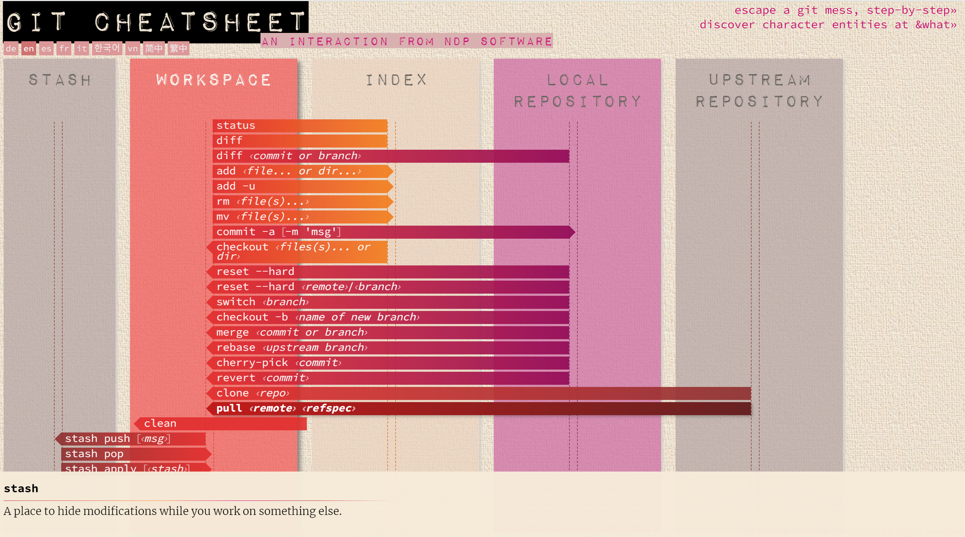
Wirkungsbereich von Befehlen
Visualisierung des Wirkungsbereichs von Befehlen

Slide 64
Letze Änderungen ermitteln
Mit git blame <filename> wird für jede Zeile angezeigt, wird diese zuletzt geändert hat.
Mit -L 2,4 werden die Zeilen 2 bis 4 angezeigt,
Mit -L 2,+4 werden ab der zweiten Zeile vier Zeilen angezeigt.
Mit git blame --since=1.week <file> | grep -v „^\^“ werden nur die Änderunge der letzten Woche angezeigt.

Slide 65
Hauptbegriffe und Befehle
Befehl | Bedeutung
git diff | Vergleiche Working Tree und Index.
git diff --cached | Vergleiche Index und HEAD.
git diff --cached <commit> | Vergleiche Index und Commit.
git diff <commit> | Vergleiche Working Tree und Commit.
git diff <commit1> <commit2> | Vergleiche zwei Commits.
git blame <file> | Zeigt für eine Datei an, welcher Autor und welcher Commit für jede einzelne Zeile zuletzt geändert hat.

Slide 66
Bessere Auswahl der Änderungen
Mit git add -p oder git add --patch lassen sich Teile einer Datei auswählen, die zum Index hinzugefügt werden sollen. Mit ? Kann eine Hilfe aufgerufen werden.
Mit git add -i oder git add --interactive öffnet sich ein CLI (Comand Line Interface) für das hinzufügen zum Index.

Slide 67
Commits zusammenfassen
Mit git rebase [-i|--interactive] <commit> kann man ein interaktives Rebase startet. In diesem lassen sich dann auch mehrere Commits zu einem zusammenfassen, umsortieren oder weglassen.
Dies kann man nutzen, um die History „aufzuräumen“.
Man sollte mit dieser Technik jedoch aufpassen, wenn die Commits bereits ins Remote Repository gepusht sind und damit für anderen zugänglich.
Ändere die Historie der letzten 10 Commits: git rebase -i HEAD~10

Slide 68
Einen Commit zwischenspeichern
Mit git stash wird der Index und der Workingtree in einem Commit gespeichert, der Branchzeiger jedoch nicht veändert.
Die Änderungen dieses „gestashten“ Commits können später mit dem Befehel git stash apply oder git stash pop als Cherry-pick wieder eingespielt werden.
Es können so mehrere Commits zwischengespeichert werden. Dabei erhält der jüngste Commit immer die Indexnummer 0. Der Stash ist wie ein Stack aufgebaut (FIFO: First In, First Out).

Slide 69
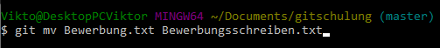
Dateien verschieben
Wenn man Dateien im Explorer verschiebt, erkennt git dies (je nach Version) nicht (immer). Daher sollte der Befehl git mv <source> <destination> verwendet werden.
Die Datei wird dann sowohl im Working Tree als auch im Index verschoben.
Auf diese Weise bleibt die History der Datei erhalten!
Alter Name/Position
Neuer Name/Position

Slide 70
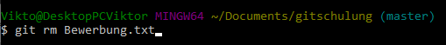
Dateien entfernen
Mit dem Befehl git rm <datei> wird eine Datei aus dem Working-Tree und dem Index entfernt. (Sie wird dann nicht mehr länger getrackt)
Mit git rm --cached <datei> werden Dateien nur aus dem Index endfernt.
Um ein Ordner mit allen Unterordnern zu löschen muss die Option -r (für rekursiv) hinzugefügt werden.

Slide 71
Ingnorieren von Dateien
Füge eine Datei .gitignore deinem Working Tree hinzu und comitte sie.
Hier können Dateien eingetragen werden, die nicht in den Index mit aufgenommen werden sollen.
Da .gitignore im Repository liegt, gilt die Regel für alle, die das Repository geclont haben.
Hier eine Website für die Konfiguration: https://linuxize.com/post/gitignore-ignoring-files-in-git/

Slide 72
Ingnorieren von Dateien - nur lokal
Dateien werden ignoriert, jedoch nur auf deinem Rechner.
Die zugehörige Datei befindet ist .git/info/exclude

Slide 73
Begriff | Bedeutung
Ignorierte Dateien | Dateien, die in den .gitignore oder .git/info/exclude notiert sind, werden nicht automatisch geadded (z.B. bei git add . ) und auch bei git status nicht als untracked angezeigt.
Stash | Zwischenspeicher für den aktuellen Zustand des Working Tress und der Staging Area. Sollte nicht als langfristiger Speicher genutzt werden.
Befehl | Bedeutung
git stash | Speichert den Zustand vom Working Tree und vom Index zwischen.
git stash apply | Fügt die Änderungen vom Stash in den Working Tree hinzu. Dabei können Mergekonflikte entstehen.
git stash pop | Wie git stash apply. Danach wird das Element jedoch aus dem Stash entfernt.
git stash clear | Leert den Stash.
git rebase -i <commit> | Führt ein interaktives Rebase durch. Dies ermöglicht eine fortgeschrittene, detailierte Änderung der History.
git add -i | CLI-Menü zur Konfiguration des Index öffnet sich.
git mv <source> <destiny> | Verschiebung/Umbenennung von Dateien. So bleibt die History erhalten.
git rm <file> | Lösche Dateien aus Working Tree und Index.
git rm -r <dir> | Lösche Ordner aus Working Tree und Index

Slide 74
Commit rückgängig machen
Mit git revert <commit>… können die Änderungen eines Commits rückgängig gemacht werden.
Es wird ein neuer Commit für dieses Rückgängig machen erstellt. Das Rückgängigmachen ist also eine dauerhaft nachvollziehbare Aktion.
Es können Mergekonfikte auftreten!
Inverser Cherry-Pick oder Cherry-Kill oder Cherry-Häng-zurück ;)

Slide 75
Dateien wiederherstellen
Mit git restore [--source=<commit>] <datei> können Dateien im Working Tree oder Index in den Zustand eines commits oder des Indexes zurückgesetzt werden.
Guter Artikel zu switch und restore: https://www.infoq.com/news/2019/08/git-2-23-switch-restore/

Slide 76
Unsere Funktionen zum Rückgängig machen
git reset: Ändere Referenzen (und auf Wunsch Working Tree und Index)
git revert: Erstelle einen Commit, der die Änderungen anderer Commits rückgängig macht.
git restore: Stelle Dateien in einen bestimmten Zustand wieder her.

Slide 77
Hauptbegriffe und Befehle
Befehl | Bedeutung
git reset [--soft|--mixed|--hard] [<position>] | Setzt den aktuellen Branch (auf den HEAD zeigt) auf die angegebene Position (wenn keine angegeben wurde, auf die Position von HEAD). --soft setzt nur den Branch um, --mixed passt zusätzlich den Index an an die neue Position an und --hard passt zusätzlich den Working Tree an die neue Position an (ACHTUNG: nicht gespeicherte Daten können dabei verloren gehen).
git revert <commit>… | Nimmt die Änderungen eines Commits zurück und legt dazu einen neuen Commit an.
git restore <datei> | Verwirft die nicht geaddeten Änderungen im Working Tree.
git restore --source=<commit> <datei> | Stellt eine Datei in den Zustand wieder her, der im angegebenen Commit vorliegt.
git restore --staged <datei> | Unstage eine Datei. Also Stelle Index wieder aus HEAD her für diese Datei.

Slide 78
5. Übungsphase
Reverte einen Commit.
Restore eine Datei.
Verschiebe eine Datei.
Lösche eine Datei.
Wähle beim adden nur bestimmte Zeilen aus.
Ignoriere Dateien mit .gitignore und exclude.

Slide 79
Konfiguration von git
Einstellungen zu git werden mit git config bearbeitet/eingesehen und werden in config-files gespeichert.
Ändere den Nutzernamen: git config --global user.name Susi
Ändere die E-Mail: git config --global user.email ketschup@mayo.de
Zeige gesamte Konfiguration mit git config --list an.
Parameter | Scope | Location | Filename
--system | Alle User auf dem Rechner | <git-install-root>\mingw64\etc | gitconfig
--global | Angemeldeter User | C:\Users\<username>\ | .gitconfig
--local | Nur dieses Repository | Git repo‘s .git folder | config

Slide 80
Eine Kommandokürzel definieren
Es können eigene Kürzel in git definiert werden:
git config --global alias.l "log --graph --oneline --all"
Die Kürzel sind in der config-Datei gespeichert. Dort kannst du auch Kommentare hinzufügen (#).

Slide 81

Gemeinsam Arbeiten
Um gemeinsam zu arbeiten, kann sich ein Repository mit einem (oder mehreren) anderen Repositories verbinden. Ein solches wird dann Remote Repository genannt.
Anbieter wie GitHub, Gitlab oder Bitbucket bieten die Möglichkeit solche Remote Repositories online verfügbar zu machen.
Working Tree
Index / Staging Area
Local Repository
Remote
Repository

Slide 82
Remote Repository anlegen
Mit git clone <url> [<remote-name>] kann eine lokales Repository angelegt werden, dann eine Kopie eines bestehenden (remote) Repositories ist.
Working Tree
Index / Staging Area
Local Repository
clone
Remote
Repository

Slide 83
Remote Repository anlegen
Mit git fetch werden neue Commits und Remote Branch Positionen geladen.
Mit git pull wird zusätzlich der HEAD Branch aktualisiert.
Mit git push wird das remote Repository aktualisiert.
Theoretisch sind beide Reporitories gleichberechtigt.
Working Tree
Index / Staging Area
Local Repository
fetch
Remote
Repository
push
pull

Slide 84
Remote Repository verwalten
Mit git remote gibt es eine ganze Reihe von befehlen die Remote-Repositories zu verwalten. Hier eine kleine Auswahl:
Neues remote Repository hinzufügen (können auch mehrere sein): git remote add
Remote Repository umbenennen: git remote rename
Remote Repository entfernen: git remote remove

Slide 85
Divergente Branches
Wenn der remote Branch kein Vorfahre vom local Branch ist, kommt es beim pushen zu einer Fehlermeldung. Ein Push darf also nur zu einem Fast-Forward-Merge führen.
Lösung 1: Erst Rebase, dann push. git pull --rebase
Lösung 2: Erst Merge, dann push git pull
Lösung 3 (nicht so gut): git push --force
fb356
7701c
HEAD
master
origin/master
36bc2

Slide 86
Remote Branch
Vor einer Änderung:
Local
Bitbucket
7701c
origin/ Christop
7701c
Christop
HEAD
36bc2
36bc2

Slide 87
Remote Branch
Nach Befehl git checkout Christop:
Local
Bitbucket
7701c
origin/ Christop
7701c
Christop
HEAD
Christop
HEAD
[branch “Christop"]
remote = origin
merge = refs/heads/Christop
36bc2
36bc2

Slide 88
Remote Branch
Vor einer Änderung:
Local
Bitbucket
[branch “master"]
remote = origin
merge = refs/heads/master
7701c
origin/master
7701c
master
HEAD
master
HEAD
36bc2
36bc2

Slide 89
Remote Branch
Es gibt eine Änderung, die im Bitbucket eingeht. Vor dem git fetch:
Local
Bitbucket
cb356
master
HEAD
7701c
origin/master
7701c
master
HEAD
master
HEAD
36bc2
36bc2

Slide 90
Remote Branch
Nach dem git fetch:
Local
Bitbucket
cb356
cb356
origin/master
master
HEAD
7701c
origin/master
7701c
master
HEAD
36bc2
36bc2

Slide 91
Remote Branch
Nach dem git pull:
Local
Bitbucket
cb356
origin/master
cb356
master
HEAD
master
HEAD
7701c
7701c
master
HEAD
36bc2
36bc2

Slide 92
Bitbucket

Slide 93
Local Christoph
Bitbucket
Git clone

Slide 94
Local Christoph
Bitbucket
touch .gitignore
.gitignore befüllen
Git add .gitignore
Git commit -m „…“
36bc2
master
HEAD

Slide 95
Local Christoph
Bitbucket
git push -u origin master
36bc2
origin/master
36bc2
master
HEAD
master
HEAD

Slide 96
Local Christoph
Bitbucket
Weitere Änderungen…
Git add …
Git commit -m „…“
7701c
master
HEAD
36bc2
origin/master
36bc2
master
HEAD

Slide 97
Local Christoph
Bitbucket
git push
7701c
origin/master
7701c
master
HEAD
master
HEAD
36bc2
36bc2

Slide 98
Local Christoph
Bitbucket
Vurkan
Git clone
7701c
origin/master
7701c
7701c
origin/master
master
HEAD
master
HEAD
master
HEAD
36bc2
36bc2
36bc2

Slide 99
Weitere Änderungen…
Git add …
Git commit -m „…“
Weitere Änderungen…
Git add …
Git commit -m „…“
Local Christoph
Bitbucket
Vurkan
cb356
master
HEAD
7701c
origin/master
7701c
7701c
origin/master
master
HEAD
master
HEAD
36bc2
36bc2
36bc2

Slide 100
Local Christoph
Bitbucket
Vurkan
cb356
cb356
master
HEAD
master
HEAD
git push
origin/master
7701c
origin/master
7701c
7701c
master
HEAD
36bc2
36bc2
36bc2

Slide 101
Weitere Änderungen…
Git add …
Git commit -m „…“
Local Christoph
Bitbucket
Vurkan
f550a
master
HEAD
cb356
cb356
master
HEAD
master
HEAD
origin/master
7701c
origin/master
7701c
7701c
36bc2
36bc2
36bc2

Slide 102
Local Christoph
Bitbucket
Vurkan
f550a
master
HEAD
f550a
master
HEAD
cb356
cb356
master
HEAD
origin/master
origin/master
7701c
7701c
7701c
36bc2
git push --force
36bc2
36bc2

Slide 103
Local Christoph
Bitbucket
Vurkan
cb356
f550a
master
HEAD
cb356
cb356
origin/master
master
HEAD
master
HEAD
origin/master
7701c
7701c
7701c
git push
36bc2
36bc2
36bc2
Git push führt zuerst einen fetch aus uns stellt dabei fest, dass orgin/master von master abweicht.

Slide 104
git merge orgin/master
Local Christoph
Bitbucket
Vurkan
1234c
master
HEAD
cb356
f550a
cb356
cb356
origin/master
master
HEAD
master
HEAD
origin/master
7701c
7701c
7701c
36bc2
36bc2
36bc2

Slide 105
Local Christoph
Bitbucket
Vurkan
1234c
master
HEAD
1234c
master
HEAD
origin/master
cb356
f550a
cb356
cb356
cb356
master
HEAD
origin/master
7701c
git push
7701c
7701c
36bc2
36bc2
36bc2

Slide 106
Local Christoph
Bitbucket
Vurkan
36bc2
origin/master
36bc2
master
HEAD
master
HEAD

Slide 107
Local Christoph
Bitbucket
Vurkan
git checkout -b chris
36bc2
origin/master
36bc2
master
master
HEAD
chris
HEAD

Slide 108
Weitere Änderungen…
Git add …
Git commit -m „…“
Local Christoph
Bitbucket
Vurkan
7701c
chris
HEAD
36bc2
origin/master
36bc2
master
master
HEAD

Slide 109
Local Christoph
Bitbucket
Vurkan
git push -u origin master
7701c
origin/ chris
7701c
chris
HEAD
chris
36bc2
origin/master
36bc2
master
master

Slide 110
Remote Branch resetten
Um einen Remote Branch zu resetten nutze:
git push --force <remote> <commit-ish>:<remote branch>
Z.B. um den remote Master auf den Comit vom local Master zu setzen:
git push --force origin master:master

Slide 111
Pull Request
Pull Requests sind Merges, die auf Gitlab angestoßen werden (nicht lokal).
Zu einem Pullrequest lädt man normalerweise andere Entwickler zum Review ein.

Slide 112
Remote Branches anlegen
Wenn lokal ein neuer Branch angelegt wird, so muss auch auf dem remote Repository ein Branch angelegt werden, der mit diesem verknüpft ist. Nutze dazu: git push --set-upstream <repositoryname> <branchname>

Slide 113
Begriff | Bedeutung
Lokales Repository | Das Repository auf deinem Rechner.
Remote Repository | Das Repository auf einem anderen Rechner oder in der Cloud. Remote und Lokal Repository stellen das selbe Projekt dar, haben die selben Dateien im Repo und aktualisieren sich gegenseitig.
Lokaler Branch | Ein Branch im Lokalen Repository
Remote Branch | Ein Branch im Remote Repository. Ein Lokaler Branch kann einen Remote Branch tracken (man nennst sie dann normalerweise gleich). Diese aktualisieren sich dann gegenseitig.
Befehl | Bedeutung
git push | Pushe Änderungen des HEAD-Branch. Pushen ist nur möglich, wenn es auf Seiten des Remote Repositories zu einem Fast-Forward Merge kommt. Falls es zu Fehlern kommt, führe ein git pull [--rebase] durch.
git push -u origin <local-branch-name> | Push Änderungen und lege eine Remote Branch an.
git fetch | Lade neue Commits und Positionen von Remote Branches herunter.
git pull | Führe git fetch aus und mache dann ein git merge mit dem getrackten Remote Branch.
git pull --rebase | Wie git pull, führt jedoch als zweites ein git rebase aus.
git push --force | Lade lokale Daten ins Remote Repository hoch und resette den Remote Branch an die Stelle des localen Branches.

Slide 114
6. Übungsphase (offline)
Clone dein Lokales Repository an einen anderen Ort mit git clone <oldRepoLocation> <newRepoLocation>
Ändere im alten Repo die Konfiguration: git config --local receive.denyCurrentBranch ignore
Wechsle zum neuen Repository.
Mache Änderungen und Pushe diese.
Mache auf dem ursprünglichen Repository Änderungen und lade sie mit git pull und git pull --rebase.
Mache auf beiden Repositories Änderungen auf dem selben Branch und versuche zu pushen. Löse die Fehler.
Erstelle einen neune lokalen und einen remote Branch.

Slide 115
Access Token
Viele Anbieter erlauben nicht mehr die Nutzung von Username + Passwort zur Authentifizierung, sondern verlangen die Nutzung eines Accestokens.
Github: Settings / Developer Settings / Personal acces tokens (ich empfehle „Tokens (classic)“ mit unbegrenzter Laufzeit)
Gitlab: Preferences / Access Tokens (alles auswählen und Expiration Date deaktivieren)
Speichere den Token, du siehst ihn nur ein Mal!
Nutze den Token zukünftig als Passwort.
Um den Token automatisch zu nutzen kann dieser im Nachhinein auch festgesetzt werden: git remote set-url origin https://<username>:<TOKEN>@github.com/nutzer/repo.git

Slide 116
6. Übungsphase (online)
Melde dich bei einem Anbieter an (github…)
Erstelle ein Repository und lade andere Teilnehmer ein.
Erstelle dir ggf. ein Access Token.
Clone dein Repo bzw. das Repo eines anderen Teilnemers.
Führe die Schritte wie bei 6. Übungsphase (offline) durch.
Beobachte, die Arbeit der anderen Teilnehmer im Repo.

Slide 117
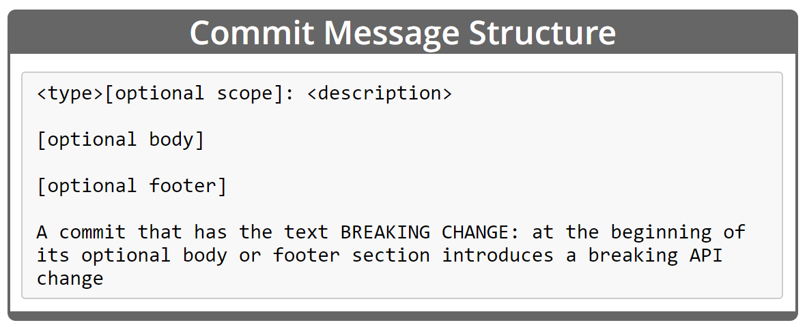
Gute Commitmessages
Conventional Commits sind eine Konvention zur Benennung von Commits.
Mehr Übersichtlichkeit bei der Entwicklung.
Automatisierung von Patchnotes möglich u.v.m.
Erklärung
Cheat-Sheet

Slide 118
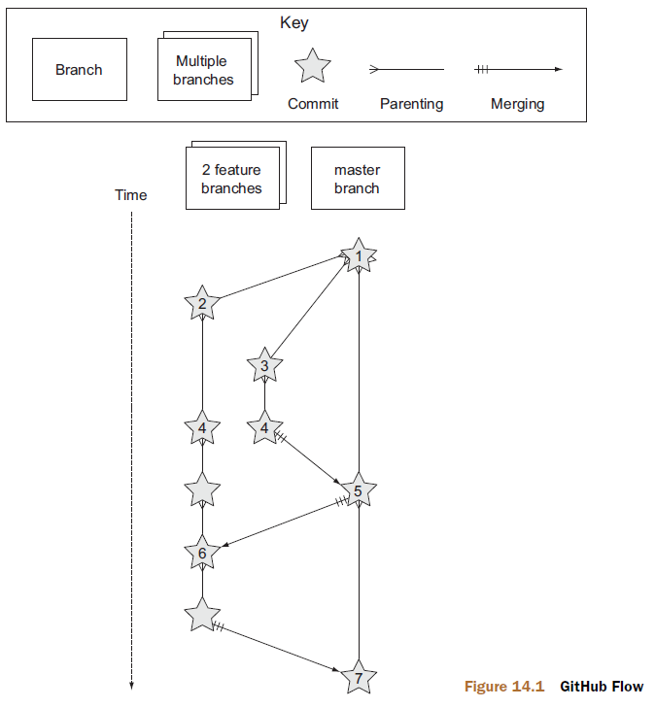
Github Flow
Masterbranch entspricht veröffentlicher Version.
Gut für Webseiten, schlecht für Anwendungsentwicklung.
Kein History Rewriting.

Slide 119
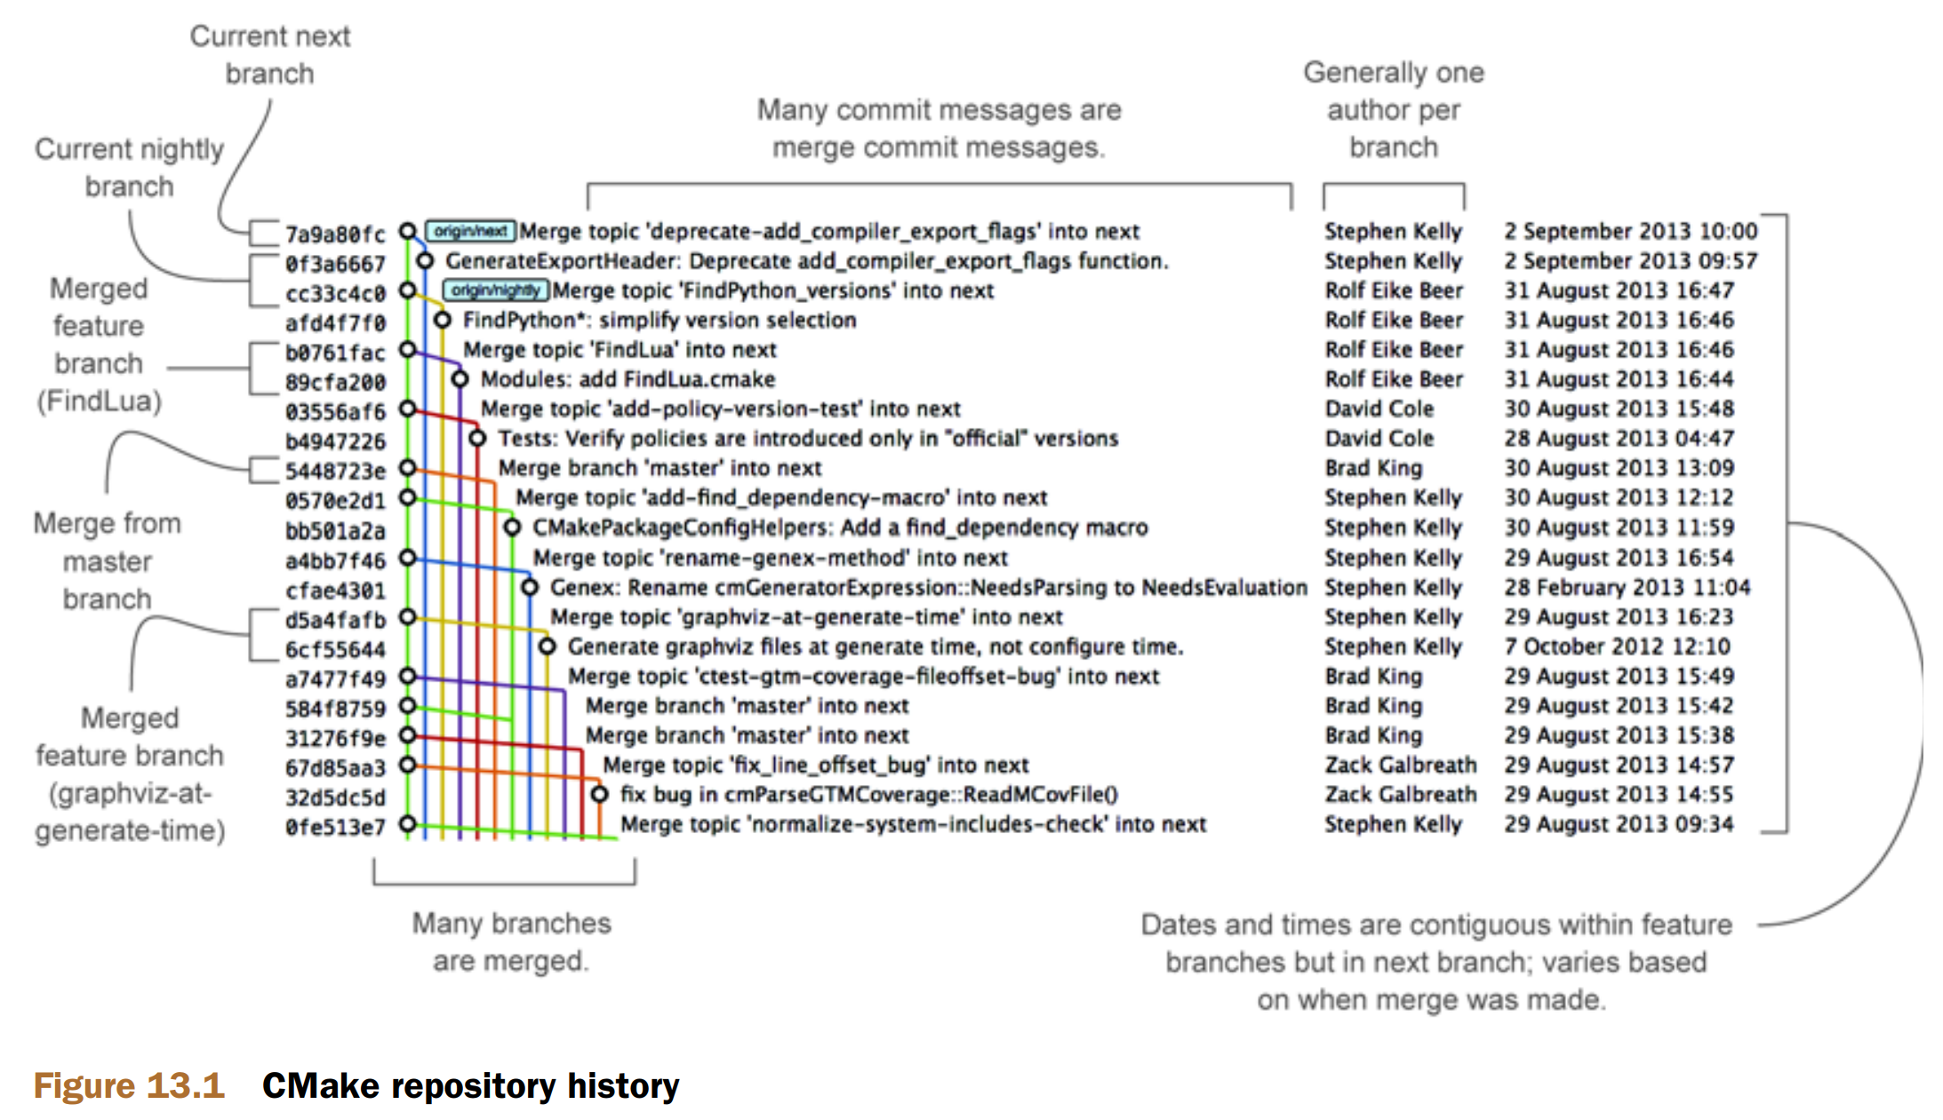

Slide 120
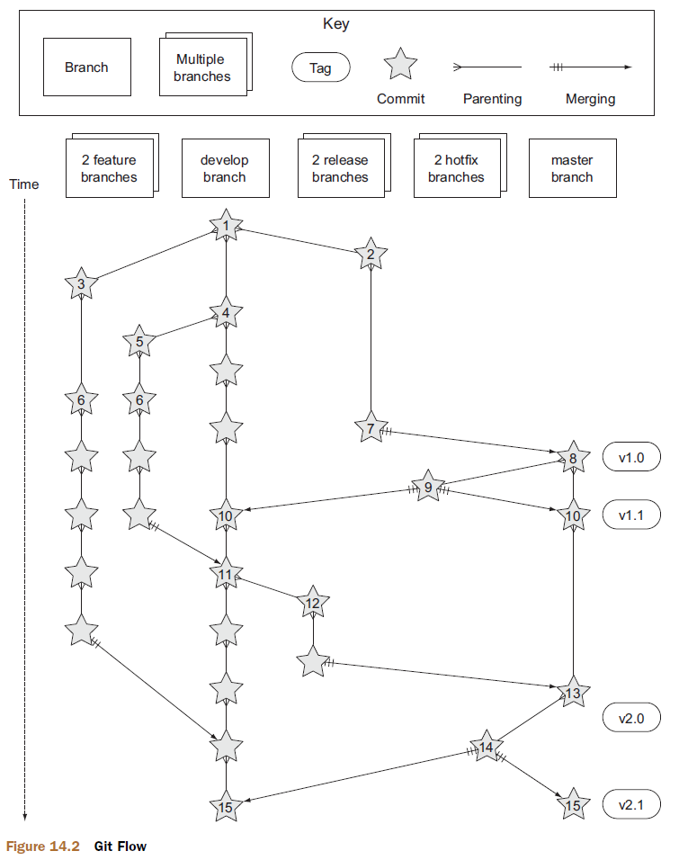
Git Flow
Es gibt 5 Branch Arten (Feature, develop, release, hotfix, master)
Master Branch ist Veröffentlichte Version.
Es gibt einen development Branch auf dem gearbeitet und von dem abgebrancht wird.
Erlaubt umfangreiches Testen von Veröffentlichung
komplex
Kein History Rewriting.

Slide 121
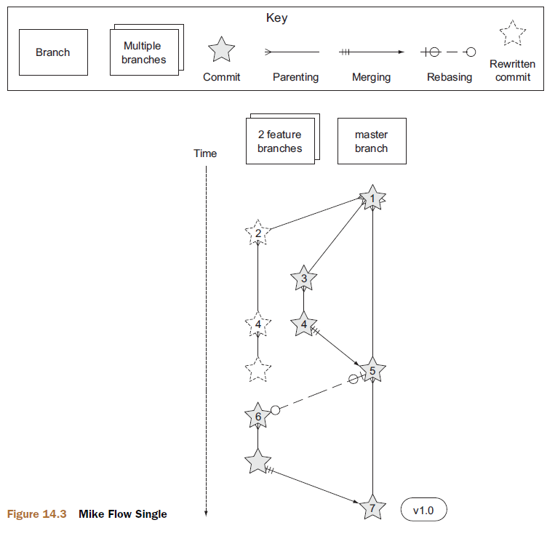
Mike Flow Single
Wird genutzt, wenn es nur eine supportete Produktversion gibt.
Auf dem Masterbranch werden fertige Versionen getaggt.
History Rewriting erlaubt.

Slide 122
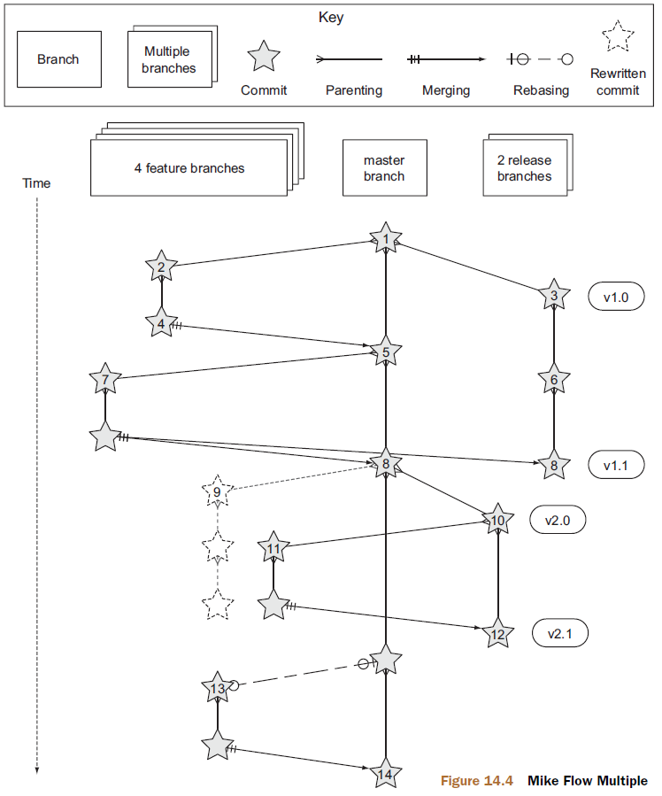
Mike Flow Multiple
Wird genutzt, wenn es mehrere supportete Produktversion gibt.
Auf releasebranches werden fertige Versionen getaggt.
Auf dem Masterbranch wird entwickelt.
Bugfixes zu alten Releases kann mit Cherrypicks erfolgen.
History Rewriting erlaubt.

Slide 123
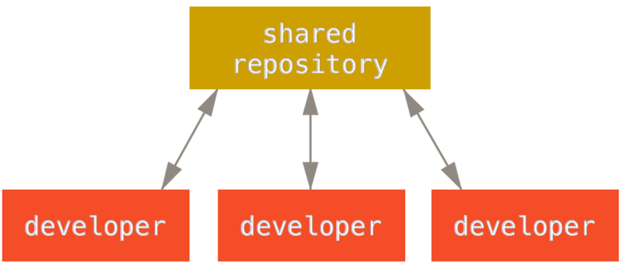
Centralized Workflow
Jeder Entwickler besitzt sein eignes Lokales Repository.
Der Austausch passiert über ein zentrales Repository. (gitlab)

Slide 124
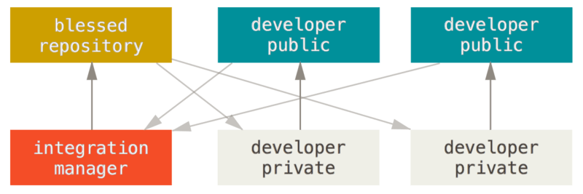
Integration-Manager Workflow
Ein Blessed Repository stellt immer den lauffähigen Projektzustand dar.
Entwickler clonen sich nicht nur ein Privates, sondern auch ein eigenes öffentliches Repository.
Ein Integrationsmanager zieht sich Änderungen aus den öffentlichen Repos und integriert sie ins blessed.
Gut für ungestörte Historyänderungen.
Geliebt in Open-source Projekten

Slide 125
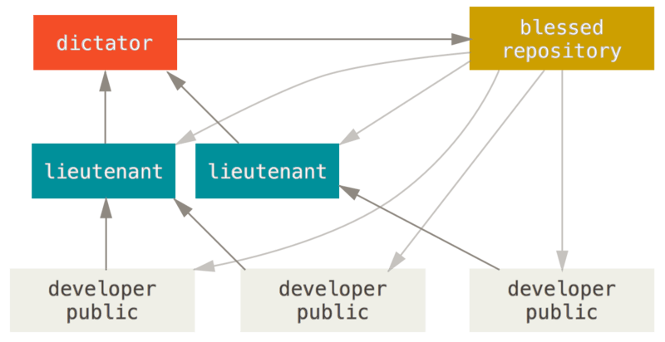
Dictator und Lietnants Workflow
Variante des multiply-Repository Workflows.
Lieutenants sind für bestimmte Teile des Codes zuständig.
Ein „benovelent dictator“ entscheidet, welche Änderungen in sein - für alle grundlegendes - Repository eingehen.
Beliebt in sehr großen Open-Source Projekten.

Slide 126
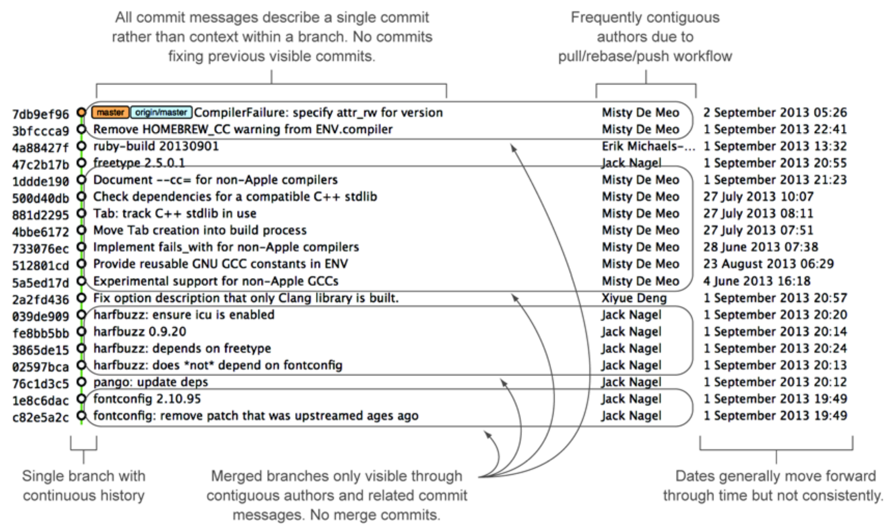

Slide 127
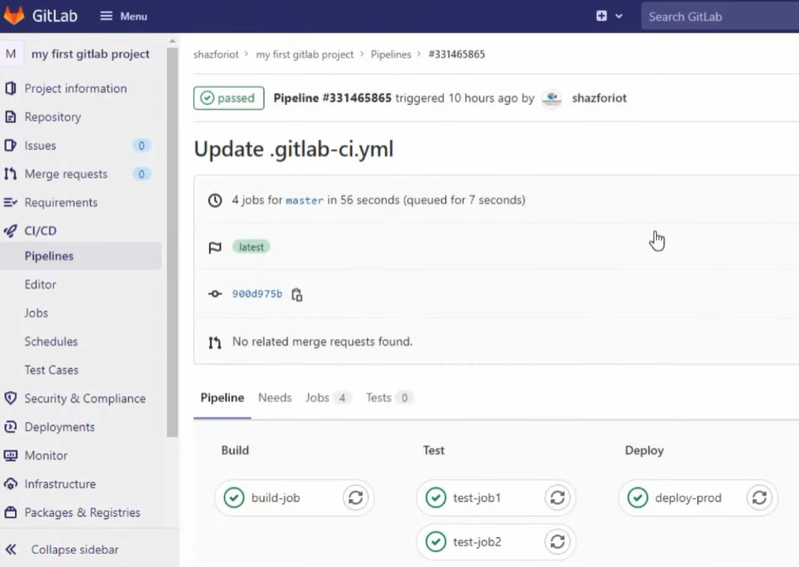
Continuous Integration
Build
Automatic
Unit Test
Automatic
Merge
Continuous Integration
Build
Automatic
Unit Test
Automatic
Merge
Automatic
Acceptance Test
Automatic
Deploy to Staging
Manual
Deploy to Production
Continuous Delivery
Build
Automatic
Unit Test
Automatic
Merge
Automatic
Acceptance Test
Automatic
Deploy to Staging
Automatic
Deploy to Production
Continuous Deployments

Slide 128
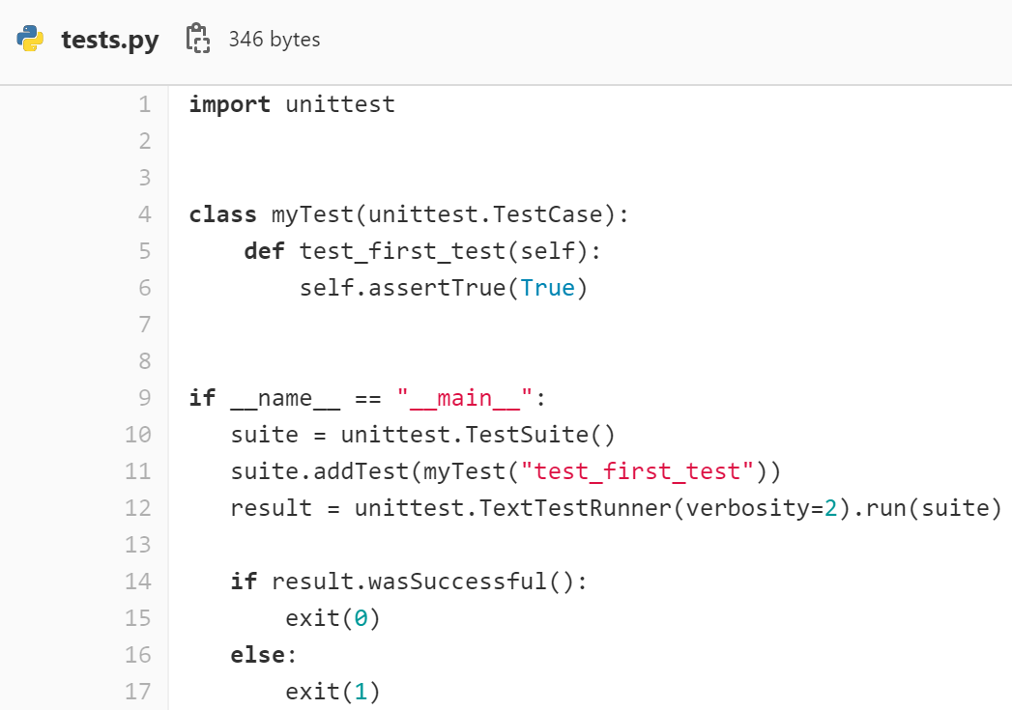
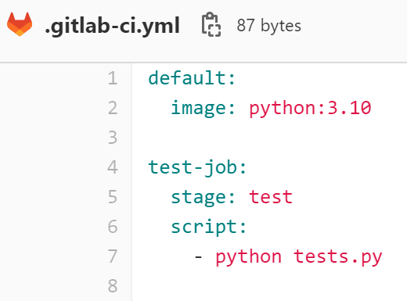
Sehr einfaches Beispiel

Slide 129




Submodules
Video
Repository
Ein Submodul ist ein Repository in einem Repository (dem Superprojekt).
Working Tree
Super Projekt
Repository
3de0
A
A
A
abc1
Submodul
Repository
abc1
X
X
X
Y
Y
Y

Slide 130
Submodule - Nutzen
Projekt in Unterprojekte aufteilen:
Aufteilung von Verantwortlichkeiten
kleinere Repos = schnellere Übertragung des Repos.
Zugangsberechtigungen pro Submodul konfigurierbar.
Einbindung von anderen Projekten.

Slide 131
Submodule anlegen
Erstelle ein Repository in deinem Repository (git init im Unterordnder) oder an einem anderen Ort.
Füge das Repo mit git submodule add <url/path> als Submodul hinzu.

Slide 132
Submodule herunterladen/updaten
Lade ein Repo mit Submodulen herunter.
Initialisiere die Submodule mit git submodule init
Lade den Inhalt der Submodule mit git submodule update
ODER: Lade Submodule direkt mit: git clone --recurse-submodules <url>
Remote Submodule updaten: git submodule update --remote

Slide 133
Achtung beim Checkout
Verwende --recurse-submodules bei switch oder checkout, um auch die Submodule auf den jeweils gespeicherten Stand upzudaten.
Um ein Submodul zu laden verwende git submodule update.

Slide 134
Submodule löschen
Lösche den Ordner mit dem Submodul im Working Tree: git rm <submodule>
Lösche das Modul im Repository: rm -rf .git/modules/<submodule>
Lösche die Referenz zum Submodul in .git/config
Mache einen Commit, um zu sichern, dass das Submodul entfernt ist.

Slide 135
Begriff | Bedeutung
Submodul | Ein Repository, dass in einem anderen Repository (dem Superprojekt) eingebettet ist.
Superprojekt | Repository, dass Submodule besitzt.
Befehl | Bedeutung
git submodule add <url|path> | Fügt das Repo als Subodul hinzu.
git submodule init | Inizialisiert die Submodule, die im Index hinterlegt sind.
git submodule update | Lade den Zustand des Submoduls, der im Index hinterlegt ist.
git submodule update --remote | Macht einen pull beim Submodul.
git switch --recurse-submodules <branch> | Lädt auch die Submodule beim Branchwechsel.
git checkout --recurse-submodules <commit-isch> | Lädt auch die Submodule beim Branchwechsel.
git clone --recurse-submodules <url> | Lädt auch die Submodules beim Klonen herunter.

Slide 136
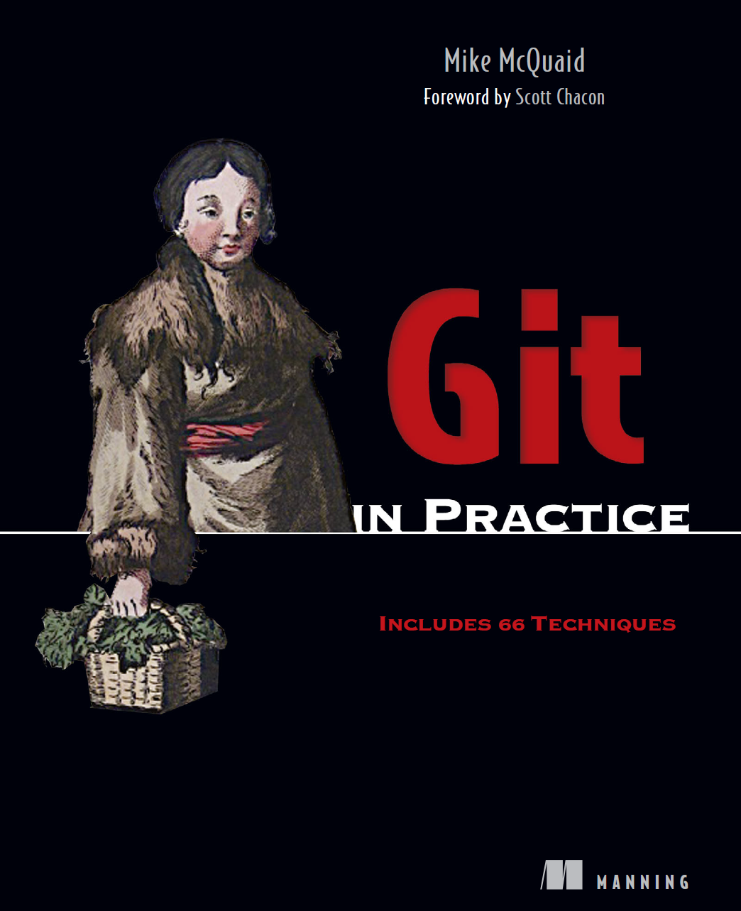
Literatur - git
Gut für Einsteiger, die die Grundbegriffe kennen.
Englisch
Konsole

Slide 137

Literatur - git
Detailliert
Einsteigerfreundlich
Englisch
Konsole
Super Online-Präsenz zum Nachschlagen von Befehlen: https://git-scm.com/docs

